Slide 1




КОЛЛЕГИЯ МО КО
Предпрофессиональные классы : от возможностей школы –
к школе возможностей
Лилия Николаевна Болтнева,
директор МАОУ СОШ № 33

Slide 2




ХРОНИКА ПРОЕКТА
Инженерное образование: путь развития
Хронология развития
Особенности программы
Ключевые этапы становления инженерного образования в МАОУ СОШ № 33
Углубленное изучение
Математика, информатика, физика
на повышенном уровне
Участие в отчетных мероприятиях, организация соревнований
2025
2026
Инженерные соревнования КГТУ, СПбГМТУ
Балтийская инженерно-космическая школа (ноябрь-май 2025-2026 гг.)
Подведение итогов. Планирование работы (июнь-июль 2026 г.)
Дополнительное образование
Специализированные программы и курсы
Внеурочная деятельность
2022
2023
Экскурсии и мероприятия с партнерами
Инженерные классы
Запуск специализированных классов: «Космический», «Судостроительный», «Класс РЖД».
Инженерные классы с 2022 года
2020
Космический класс
Площадка по подготовке к НТО
Авиация и космонавтика
Соглашение о сотрудничестве с НО «Ассоциация участников технологических кружков» – площадка подготовки Олимпиады НТИ.
Судостроительный класс
Морская робототехника
2017
Федеральная экспериментальная площадка
ФИРО по робототехнике. Начало системной работы в направлении инженерного образования. Приказ ФГАУ «ФИРО» от 15.02.2017 № 48
Класс РЖД
Транспортная инженерия

Slide 3






ОБЕСПЕЧЕНИЕ ПРОЕКТА
Концепция проекта.
Ресурсное и методическое обеспечение инженерного образования.
Цель: создание особых условий для профессионального становления обучающихся как механизма перехода к новой системе подготовки квалифицированных кадров для развития критических технологий в регионах с учетом Стратегии научно-технологического развития РФ
последовательное выстраивание образовательного процесса в соответствии с особенностями реализации программ Проекта
организация проектной и исследовательской деятельности обучающихся Школ совместно с технологическими компаниями и промышленными предприятиями регионов
формирование в Школе развитой системы дополнительного образования и внеурочной деятельности
КАДРЫ
МАТЕРИАЛЬНО-ТЕХНИЧЕСКАЯ БАЗА
СОДЕРЖАНИЕ

Slide 4
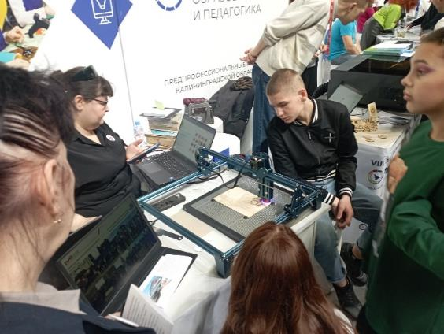
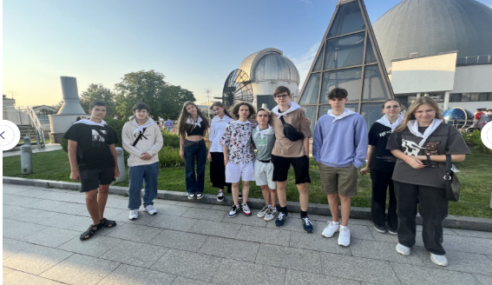
ОБЕСПЕЧЕНИЕ ПРОЕКТА
РЕАЛИЗАЦИЯ ПРОЕКТА
Стратегические направления
КАДРЫ
Курсы повышения квалификации (ШМП на базе КОИРО, академических партнеров – СПбГМТУ, МГУ, «Сириус»)
Обучение на профильной программе МФТИ (проект «Наука в регионы»)
РАЗВИТИЕ ТАЛАНТОВ
Олимпиады
(ШЭ ВсОШ, Турнир Ломоносова, Высшая Проба, Бельчонок)
УРОЧНАЯ И ВНЕУРОЧНАЯ ДЕЯТЕЛЬНОСТЬ
Реализация профильных рабочих программ по информатике, математике, физике.
Проектная деятельность
(«Звезда будущего» БФУ им.И.Канта, «Выходи решать», ЦОД ШИЛИ)
Мастер-классы, акции и открытые уроки в школе.
Кружки дополнительного образования
Летняя практика предпрофессиональных классов.

Slide 5
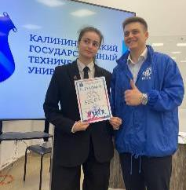
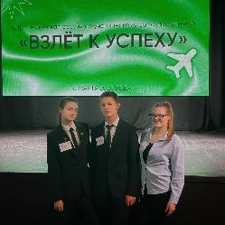
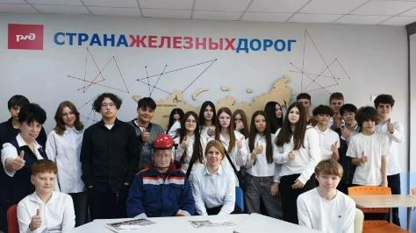






ПАРТНЕРСТВО
Выявление в школе способных обучающихся
Предпроф и проф классы
Охват интеллектуальной занятостью по выбранному направлению, подготовка и участие в конкурсном/олимпиадном движении
Кружки доп.обр., внеурочка
Направление выпускников школы в ВУЗы по целевым договорам
Адресно, пофамильно
Прохождение практики в школе (будущем рабочем месте)
Стажировочная площадка
Трудоустройство и закрепление в профессии. Проект «Наставник» и др.
Заключены соглашения/договоры:
Московский педагогический государственный университет
Балтийский федеральный университет им. И. Канта
Калининградский государственный
технический университет
ОКБ «Факел»
Судостроительный завод «Янтарь»
ООО «Кливер»
ОАО РЖД
Мотивирующая
поддержка

Slide 6
СИСТЕМА ПОДГОТОВКИ
Система вовлечения и подготовки кадров
Судостроительный профиль
Космический профиль
КПК в СПб ГМТУ
3D моделирование (Компас)
Курсы повышения квалификации в ведущем судостроительном вузе
Профессиональная САПР для инженеров
Спутникостроение
Курсы IntroSat и Orbikraft
Морская робототехника
Судомоделизм и подводные технологии
Система мотивации
Компьютерное моделирование
Участие в квестах
Простые конкурсы для начинающих
CAD/CAM системы для судостроения
Экскурсии партнеров
Оптика лазеров
Погружение в реальную индустрию
Современные лазерные технологии
Поощрения за этапы
Сертификаты в обмен на оценки
Технологическое предпринимательство
Бизнес-навыки в технической сфере
maou33.gosuslugi.ru/roditelyam-i-uchenikam/novosti

Slide 7
МЕТОДИКА
ОБУЧЕНИЕ ДЕЙСТВИЕМ!
Система наставничества и творческие команды
Система наставничества
Творческие команды учителей
Передача опыта и развитие педагогов
Объединение для ключевых образовательных событий
Учитель-методист
Научные проекты
Технические кружки
Разработка инновационных методик обучения, внедрение передовых педагогических технологий, методическое сопровождение коллег
Организация исследовательской деятельности учащихся
Робототехника, программирование, инженерия
Творческие мероприятия
Спортивные события
Учитель-наставник
Индивидуальное сопровождение молодых педагогов, помощь в адаптации, передача практического опыта
Конкурсы, выставки, фестивали
Соревнования, олимпиады, турниры
Проекты партнерства
Социальные инициативы
Цель: Создание устойчивой системы профессионального развития педагогических кадров
Взаимодействие с вузами и индустрией
Волонтерство, вожатство

Slide 8
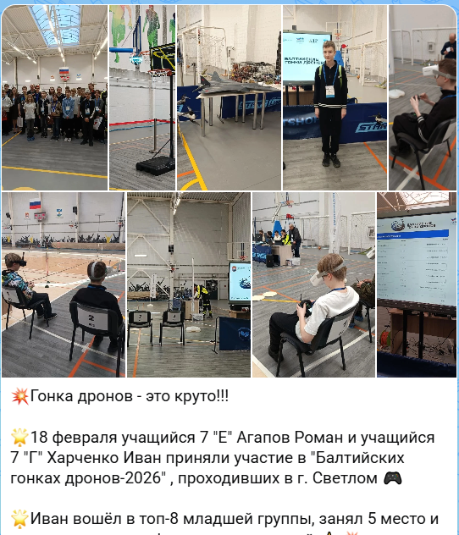
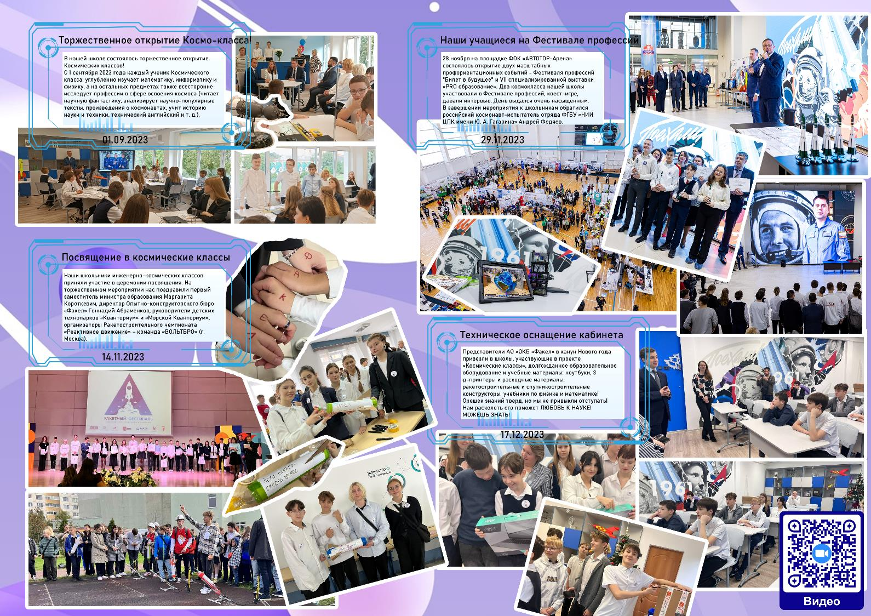
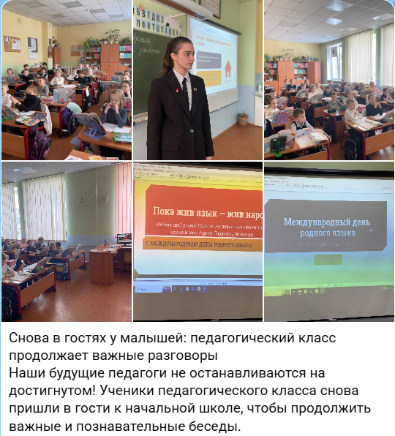
ФОТОГАЛЕРЕЯ
Проектная деятельность
Дополнительные моменты реализации проекта

Slide 9
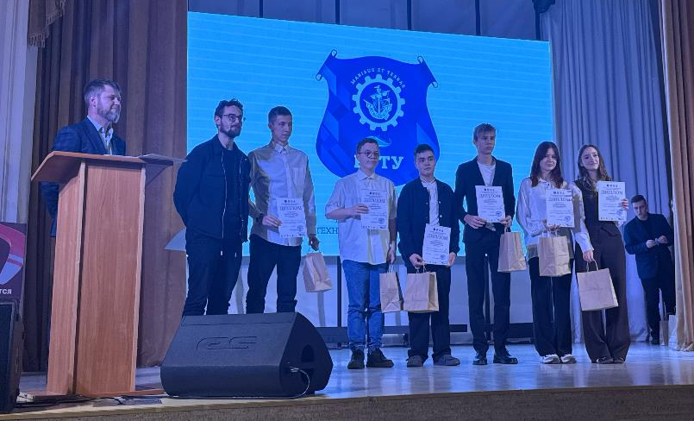
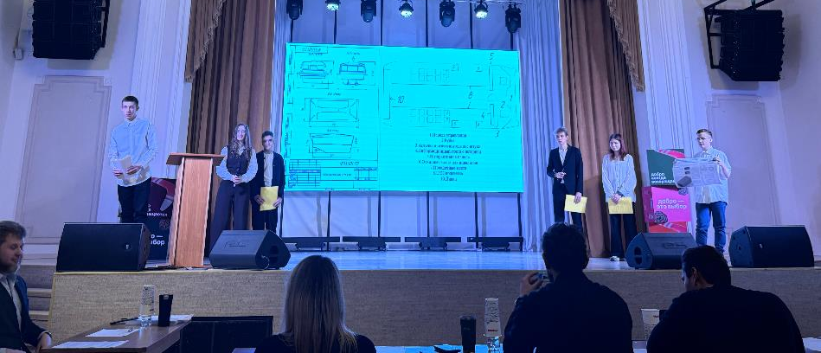
РАБОТА В ТЕКУЩЕМ УЧЕБНОМ ГОДУ
Защита проекта пассажирского судна
19.11.25 – конкурс инженерных проектов
3 место
в финале конкурса (в рамках гранта КГТУ)
Команда «Штурвал» заняла призовое место среди 5 команд-финалистов в конкурсе проектов пассажирского судна
Маршрут судна
п. Прегольский
п. Родники
О конкурсе
Конкурс проектов пассажирских судов для школьников с участием индустриальных партнеров и вузов
Notes:
оставляем

Slide 10


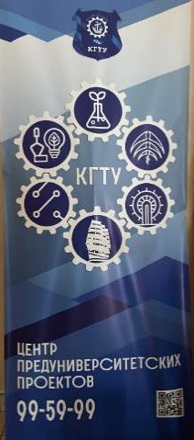
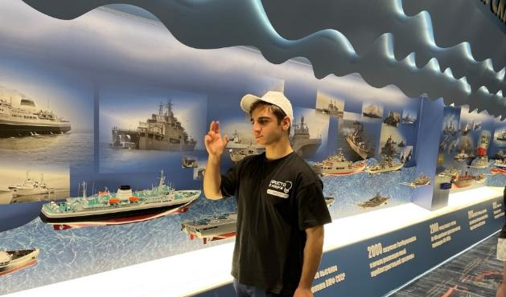
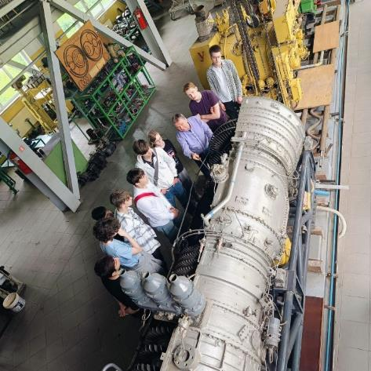
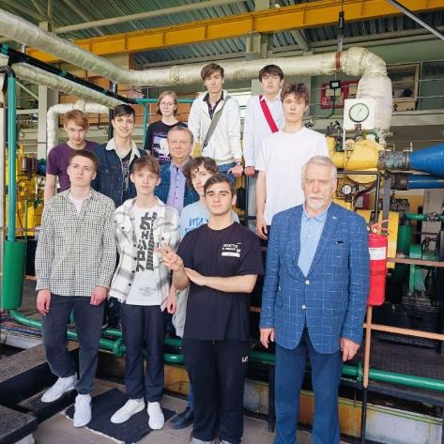
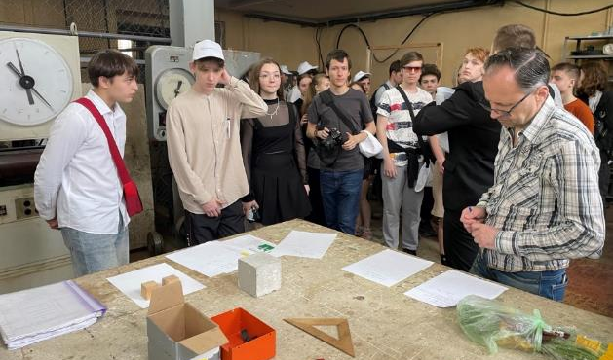
ФОТОГАЛЕРЕЯ
Летняя практика
Практическая подготовка учащихся
Notes:
оставляем

Slide 11
РАБОТА В ТЕКУЩЕМ УЧЕБНОМ ГОДУ
Рабочие дни июня
Календарь занятости
Пн
Вт
Ср
Чт
Пт
Сб
Вс
Легенда
1
2
3
4
ЛДП
5
6
7
ОГЭ
Основной государственный экзамен
ЛТО
ЛТО
ЛТО
ЛДП
ЛДП
ОГЭ
ЛДП
ЛДП
ОГЭ
ОГЭ
ЛДП
ЛДП
Лагерь с дневным пребыванием
8
9
10
11
12
13
14
ЛТО
ЛТО
ЛТО
ЛТО
Лагерь труда и отдыха дневного пребывания
ЛДП
ОГЭ
ЛДП
ЛДП
ЛДП
ЛДП
ЛДП
15
16
17
18
ЛДП
19
20
21
ЛТО
ЛТО
ЛТО
ЛТО
Предпрофессиональные классы
ЛДП
ОГЭ
ЛДП
ЛДП
ОГЭ
ЛДП
ЛДП
8 «В» класс
20 чел.
22
23
24
25
26
27
28
8 «Д» класс
20 чел.
ЛДП
ЛДП
ЛДП
10-2 (технол.)
20 чел.
29
30
10-3 (мед.)
20 чел.
10-4 (пед.)
20 чел.
Notes:
оставляем

Slide 12
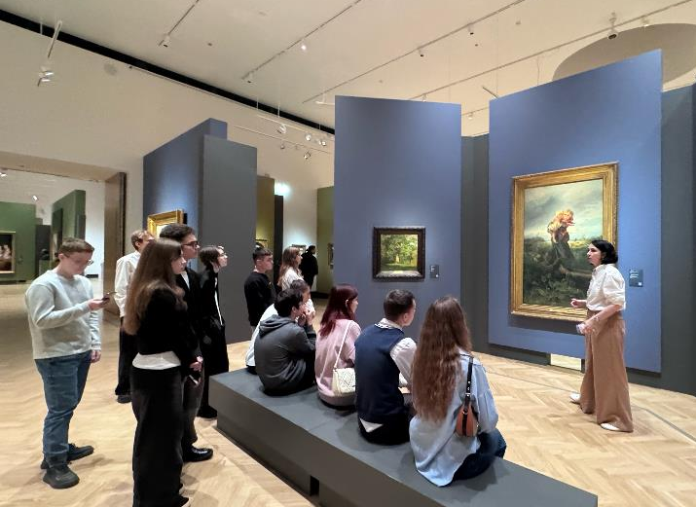
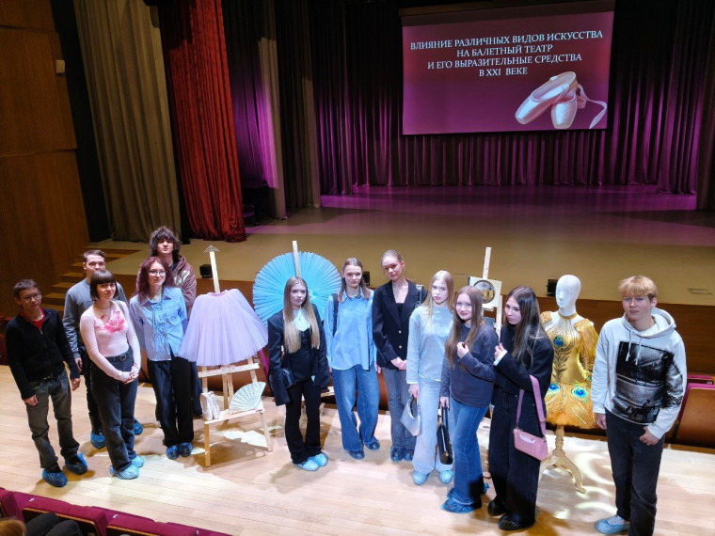
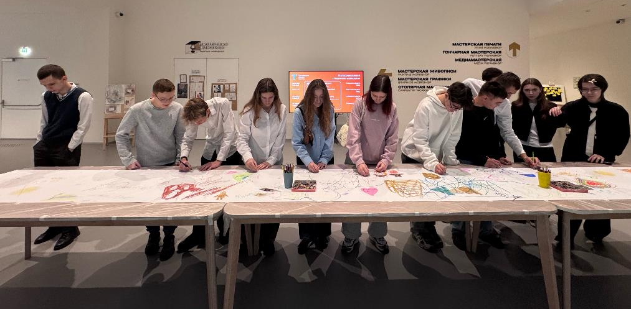
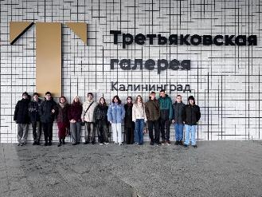
РАБОТА В ТЕКУЩЕМ УЧЕБНОМ ГОДУ
АРТ пространство РОСТА
Региональный просветительский проект
Notes:
оставляем

Slide 13
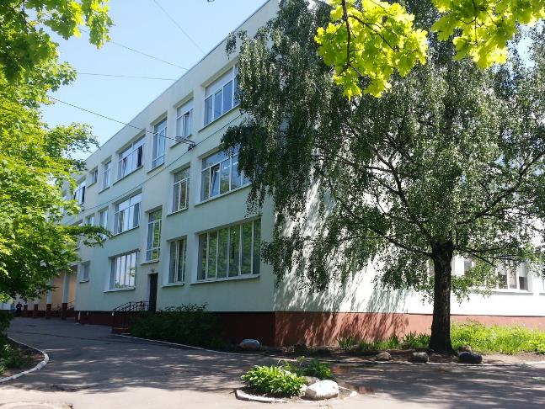




КОНТАКТЫ
Наши контакты
МАОУ СОШ № 33
Муниципальное автономное общеобразовательное учреждение города Калининграда средняя общеобразовательная школа № 33
Адрес
236016, Калининградская область,
г. Калининград, ул. Куйбышева, д. 15
Мы в социальных сетях
Телефон/факс
8 4012 338674
ВКонтакте
МАХ
Сайт
vk.com/maou33
max.ru/id3906047155_gos
maou33.gosuslugi.ru
В сети Интернет
maou33.gosuslugi.ru
E-mail
maouschool33@edu.klgd.ru

